Slide 1
Организация профилактической работы по предупреждению употребления ПАВ несовершеннолетними
Педагог – психолог: Т. В. Якунина

Slide 2
Профилактика (prophylaktikos — предохранительный) — термин, означающий комплекс различного рода мероприятий, направленных на предупреждение какого-либо явления и/или устранение факторов риска.
Позитивная профилактика – это та форма работы, которая позволяет через развитие личности формировать установки на здоровый образ жизни, не "запугивая" детей и подростков.
Основной акцент позитивной профилактики - развитие личностных качеств и социальных навыков подростков, обучение их новым формам поведения, формирование стрессоустойчивости, воспитание личности, способной самостоятельно и ответственно строить свою жизнь.

Slide 3
Основная цель профилактических мероприятий – изменение поведения с рискованного на безопасное, полезное поведение.
Информация в профилактической деятельности должна быть:
-достоверной,
-соответствующей реальности,
-полной,
-доступной,
-помещенной в нужном контексте,
-систематизированной,
-дозированной,
-соответствующей ситуации в обществе,
-направленной на то, чтобы достичь максимальной заинтересованности адресатов.

Slide 4
В зависимости от состояния здоровья, наличия факторов риска заболевания или выраженной патологии можно рассмотреть три вида профилактики:
Первичная профилактика — система мер предупреждения возникновения и воздействия факторов риска.
Вторичная профилактика — комплекс мероприятий, направленных на устранение выраженных факторов риска, которые при определенных условиях (стресс, ослабление иммунитета, чрезмерные нагрузки на любые другие функциональные системы организма) могут привести к возникновению, обострению и рецидиву явления .
Третичная профилактика – действия, направленные на профилактику рецидивов.

Slide 5
Цели первичной профилактической деятельности:
- изменение ценностного отношения детей и молодежи к употреблению алкогольных напитков, наркотических и токсических веществ, формирование личной ответственности за свое поведение, обусловливающее снижение спроса на психоактивные вещества в молодежной среде.
сдерживание вовлечения детей и молодежи в прием алкогольных напитков, наркотических и токсических веществ за счет пропаганды здорового образа жизни.

Slide 6
Задумайтесь…
По данным Государственного научного центра психиатрии и наркологии среди подростков от 14 до 18 лет:
Спиртные напитки употребляют:
88% мальчиков, 93% девочек;
употребляли наркотические и токсические вещества, хотя бы один раз в жизни:
56% мальчиков, 20% девочек.

Slide 7
Психоактивные вещества
Любое химическое вещество (или смесь) естественного или искусственного происхождения, которое влияет на функционирование центральной нервной системы, приводит к изменению психического состояния.

Slide 8



Психоактивные вещества (ПАВ):
алкоголь;
табакокурение;
наркотики;
токсикомания.

Slide 9
Причины
Социально-экономическое неблагополучие семьи;
Неудовлетворенность жилищными условиями;
Отсутствие в семье единых норм поведения;
Семейные конфликты;
Генетическая предрасположенность
к употреблению алкоголя;
Общение с наркозависимыми лицами;
Социальное окружение сверстников;
Косвенная реклама наркотиков в Интернете, рок-музыке, видеофильмах.

Slide 10
Факторы, способствующие приобщению к ПАВ
Подражание старшим и авторитетным сверстникам;
Неустойчивость характера;
Протестные реакции «назло»;
Любопытство;
Подчинение угрозам;
Агрессивность;
Отсутствие интересов.

Slide 11
Стадии
Основным признаком II стадии алкоголизации и наркомании считается развитие физической зависимости и связанного с ней выраженного абстинентного синдрома при перерыве регулярного злоупотребления.
Основным признаком I стадии является индивидуальная психическая зависимость.
III стадия является итогом многолетнего течения болезни. В подростковом возрасте ее развитие не успевает достичь III стадии.

Slide 12
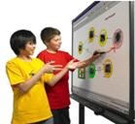


Основные направления работы по профилактике:
1. Работа с детьми;
2. Работа с родителями.

Slide 13
Работа с детьми:
Воспитательная работа —
повышение культурного уровня, организация разумного использования досуга школьников, развитие сети кружков и факультативов,
развитие сети дополнительного образования, расширение сети спортивных секций.
Оздоровительное воспитание –
пропаганда здорового образа жизни, развитие физкультурного движения, искоренение вредных привычек
Формы работы:
Физкультминутки на каждом уроке
День здоровья (1 раз в четверть)
День профилактики (2 раза в год)
Тематические классные часы
Круглые столы
Факультативный курс “Поговорим о правильном питании”
Мастер-класс
Ролевые игры
Конкурс агитбригад “Мы за здоровый образ жизни”
Общественные меры борьбы –
привлечение общественности к работе.
В рамках Дней профилактики в проведении мероприятий с учащимися участвуют:
Медицинский персонал
Сотрудники ОВД
Управление образования
Сотрудники органов служб системы профилактики

Slide 14
Работа с родителями
Здоровый образ жизни, которому учат школьника, должен находить каждодневную реализацию дома, то есть закрепляться, наполняться практическим содержанием.
Формы работы:
общешкольные родительские собрания по профилактике правонарушений, преступлений, пропаганде ЗОЖ с участием специалистов КДН и ЗП, прокуратуры, ОВД, медицинских работников.
родительский всеобуч по тематике "Здоровый ребёнок - здоровое общество".
заседания общешкольного родительского комитета.
индивидуальные беседы и консультации с родителями.

Slide 15
Альтернатива ПАВ
Крепкие семейные узы;
Активная роль родителей в жизни детей;
Ведение здорового образа жизни;
Совместные семейные походы и праздники;
Семейные традиции;
Вовлечение ребенка в разные кружки, секции.

Slide 16



КАК НЕЛЬЗЯ ЗАНИМАТЬСЯ ПРОФИЛАКТИКОЙ
Проводить конкурсы рисунков, плакатов в с установкой на страх наркозависимости с использованием наркоманской атрибутики.

Slide 17
НЕЛЬЗЯ !
Предоставлять учащимся информацию:
о действии психоактивных веществ;
способах приготовления или приобретения ПАВ;
демонстрировать наркоманскую атрибутику;
упоминать названия наркотических веществ (при проведении массовых мониторинговых исследований или включение в предметное содержание тем уроков);
обсуждать состояния, которые переживает наркоман, употребляющий наркотики;
использовать наркоманский сленг.

Slide 18

НЕЛЬЗЯ !
Приглашать «бывших» наркозависимых молодых людей в целях профилактических бесед.

Slide 19
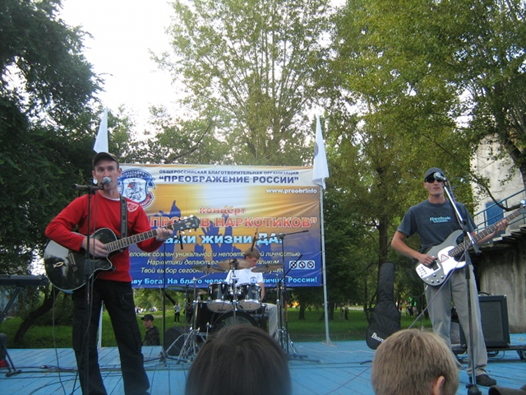
НЕЛЬЗЯ !
Организовывать или принимать участие в мероприятиях, акциях антинаркотической направленности, с содержанием которых, вы не ознакомлены или они не согласованы с компетентными органами.

Slide 20
«Не навреди!»
Подача материала должна учитывать первоначальный уровень информации каждой конкретной группы учащихся о психоактивных веществах с тем, чтобы не спровоцировать интерес к еще неизвестным в данной аудитории видам наркотиков и фактам их применения.

Slide 21
ПРИВЕТСТВУЕТСЯ!
Использование при разработке методических материалов по профилактике злоупотребления ПАВ проверенных и стандартизованных источников, рекомендованных Министерством образования РФ.
Использование тренинговых и интерактивных методов профилактической работы (моделирование ситуаций, ролевые игры, фокус-группы, дискуссии, обратная связь, подкрепление).
Соответствие возрастным категориям.

Slide 22
ПРИВЕТСТВУЕТСЯ!
Направленность профилактического антинаркотического мероприятия на воспитание социально-позитивного отношения к обществу, к сверстникам, к своей школе.
Сквозная направленность проекта по профилактики наркозависимости с вовлечением участников всего образовательного пространства (педагогический коллектив, учащиеся и их родители).

Slide 23

Спасибо за внимание
Будущее должно быть заложено
в настоящем...

